Slide 1
LA COMMUNICATION
DANS LES ASSOCIATIONS ÉTUDIANTES
Créée et présentée par Mylène Urbain,
agente d’administration aux communications du REMDUS
Camp de formation du REMDUS du 2-3 novembre 2024
Source : Freepik - natanaelginting

Slide 2
Pourquoi rejoindre les membres? Comment les rejoindre? Endroits stratégiques Et les membres à distance / parents aux études? Pages META pertinentes Groupes META pertinents Repartagez! Outils organisationnels Ressources à l’UdeS
PLAN DE
LA SÉANCE

Slide 3
Rappelez-vous! Cohésion des messages Crédibilité Confiance des membres Meilleure réputation!
POURQUOI EST-CE IMPORTANT?
Permet de :
Faciliter la prise de décision
Créer une cohésion de groupe
Augmenter le sentiment d’appartenance

Slide 4
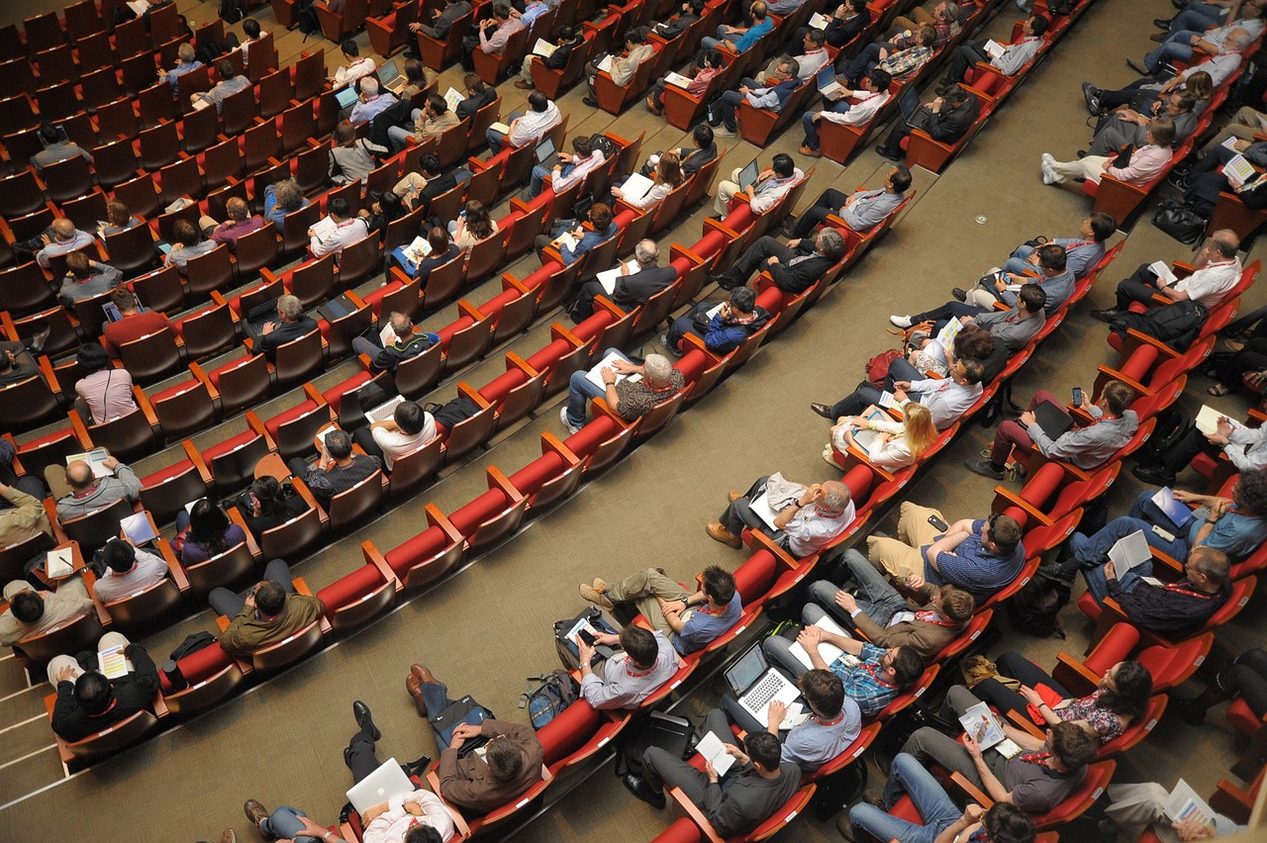
FAITES-VOUS CONNAÎTRE!
Votre mission / raison d’être / but ultime / ce pour quoi vous existez!
Meilleure participation aux instances (AG, délégation de Congrès du REMDUS, comités, etc.)
Favorise l’implication étudiante (survie de l’association/ du regroupement)
Favorise une vie étudiante (participation à vos activités)
Source: Pixabay - crystal710

Slide 5
Quelques moyens efficaces
Courriel institutionnel
Infolettre (la vôtre ou celle du REMDUS)
Bulletin de la vie étudiante (anciennement Notabene)
Babillard virtuel d’événements à l’UdeS
Écrans de télévision du E1 (ou ailleurs!)
Réseaux sociaux
Groupes de cohorte (Facebook, Discord, Slack, etc.)
Rencontre à votre local
Kiosque
Babillards dans les facultés
Médias étudiants
Articles ou publicités Journal Le Collectif
Chronique radio CFAK 88,3FM
CPE!
COMMENT REJOINDRE LES MEMBRES?

Slide 6
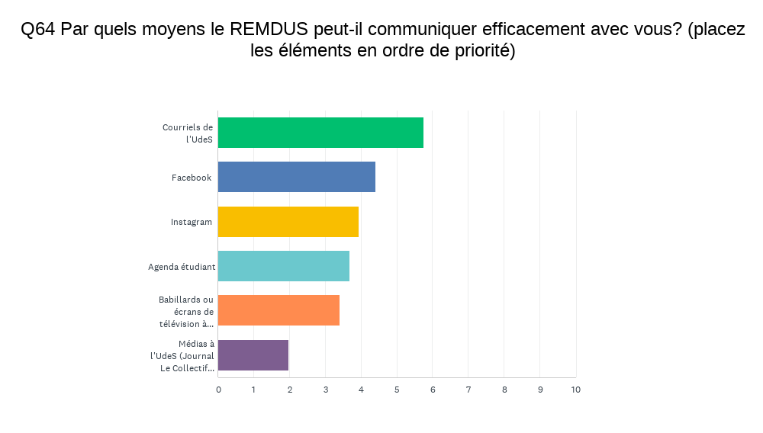
COURRIELS
Le courriel demeure le moyen le plus efficace et le plus populaire (80,92%). L’infolettre est également appréciée (56,14%).

Slide 7
TROP DE COURRIELS ?
Ça dépend…
Utilisez un titre accrocheur pour détonner avec les autres courriels
Planifier vos communications pour espacer les courriels
LES EFFORTS EFFECTUÉS POUR REJOINDRE LES MEMBRES SONT TOUJOURS APPRÉCIÉS!

Slide 8
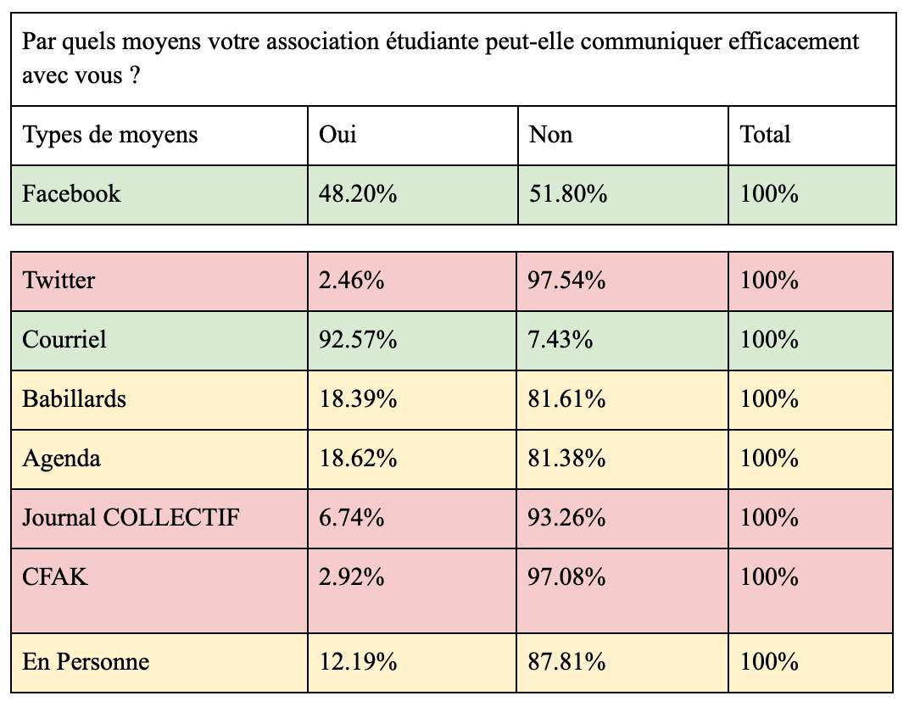
NOTORIÉTÉ en 2018
Pour que les activités d’une association étudiante fonctionnent et soient optimales, encore faut-il que l'organisation soit connue des membres.
C A N A U X À P R I O R I S E R
C O U R R I E L S : | 9 3 | %
F A C E B O O K : | 4 8 | %
Résultats du sondage « Remdus – Est-ce qu’on se connaît? » effectué en 2018.

Slide 9
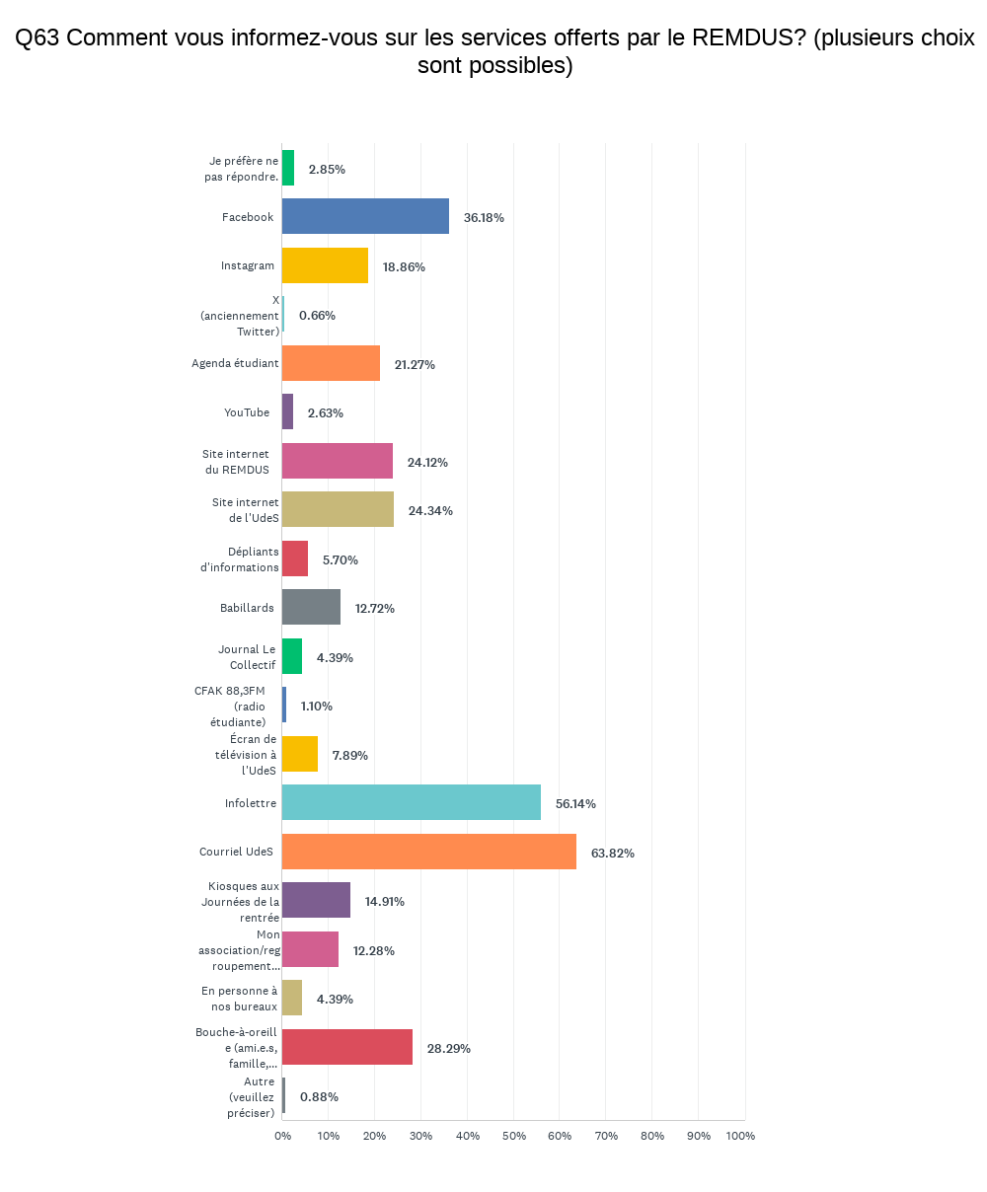
NOTORIÉTÉ en 2024!
C A N A U X À P R I O R I S E R
Courriel : 63,82 % Infolettre : 56,14 % Facebook: 36,18 %
Résultats du sondage « Remdus – Est-ce qu’on se connaît? 2.0.

Slide 10
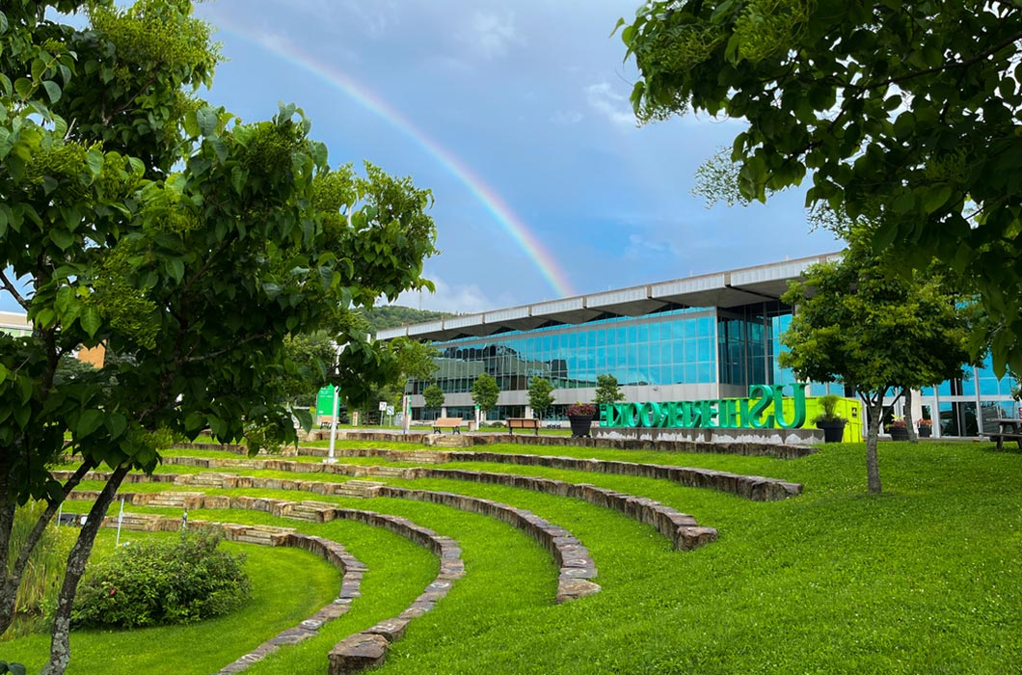
Campus principal
ENDROITS STRATÉGIQUES
Pavillon multifonctionnel (Pas de nourriture!)
Cafétérias et atriums
Passerelle A6 et A10
Jonction A2, A7 et A8
La Zone
Agora du Carrefour de l’information (conférence de presse/colloque/midi-conférence)
Extérieur:
Cœur campus
Lettres UdeS
La Zone
Comment réserver?
Services à la vie étudiante
Sécurité (Si BBQ ou alcool)
Consultez les essentiels à l’engagement étudiant!
Source : Site internet UdeS - Michel Caron

Slide 11
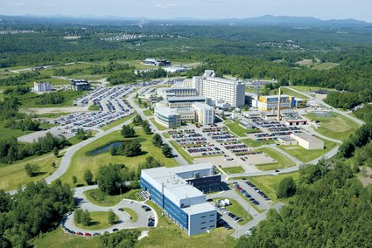
ENDROITS STRATÉGIQUES
Campus de la santé (FMSS)
Hall d’entrée du Z7
Hall d’entrée du Z10 (cafétéria!)
Hall d’entrée de l’IRCUS (pas de Wi-Fi ☹)
Extérieur:
Jardin Z7
Comment réserver?
Alain Fleury (SVE)
alain.fleury@usherbrooke.ca
Formulaire de réservation de locaux
Consultez les essentiels à l’engagement étudiant!
Source : site internet UdeS

Slide 12
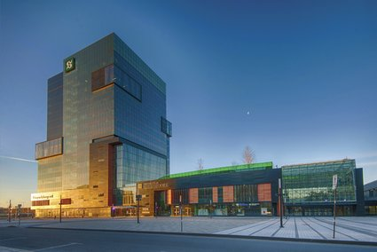
ENDROITS STRATÉGIQUES
Campus Longueuil
Foyer B2
Agora
Extérieur:
Oasis
Comment réserver?
Audrey Beaudry (SVE)
audrey.beaudry@usherbrooke.ca
Formulaire de réservation de locaux
Consultez les essentiels à l’engagement étudiant!
Source : site internet UdeS

Slide 13
À DISTANCE
29,71% des personnes sont à distance
Parents aux études
13,83% des personnes sont des parents
RENDEZ VOS ACTIVITÉS ACCESSIBLES !

Slide 14
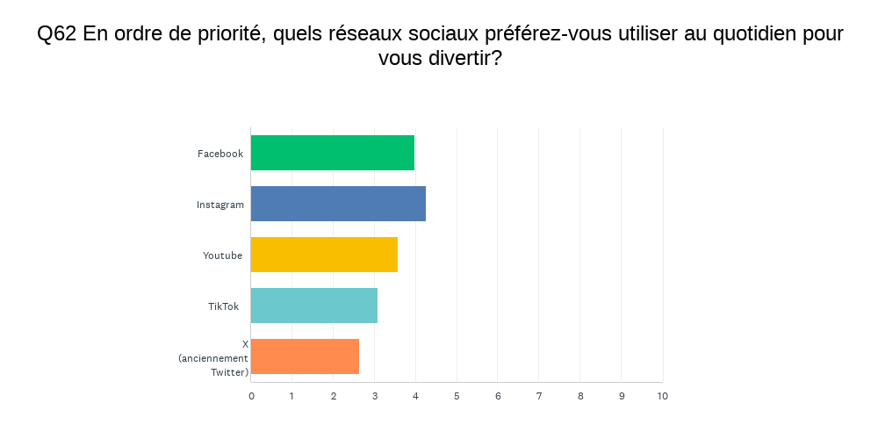
Réseaux sociaux
Ce n’est pas la génération TikTok, mais les REELS sont appréciés. Les stories fournissent aussi une belle visibilité.
Instagram: 33,33% en 1er choix ; 27,41% en 2e choix
27,41% ne sont pas sur ce réseau!
Facebook: 33,33% en 1er choix ; 30,02% en 2e choix
Résultats du sondage « REMDUS : Est-ce qu’on se connaît? 2.0 »
Source : Pixabay - Pixelkult

Slide 15
UN MOT SUR LES CONCOURS…
67,09 % : Billets événementiels
65.39% : Cartes-cadeaux
51,59% : Billets de cinéma
Permet : plus d’abonnements
Important : Rendez-les accessibles pour les personnes sans réseaux sociaux. Facilitez-vous la tâche pour comptabiliser les personnes gagnantes.

Slide 16
Pages pertinentes C O N S E I L : SUIVEZ VOS ADVERSAIRES!
Université de Sherbrooke
Services à la vie étudiante
Fondation FORCE études
Union étudiante du Québec
FEUS
CFAK et Journal Le Collectif*
Toute autre association / regroupement
que vous trouvez pertinent.e.s!
* Ils sont bloqués par META, mais peuvent être identifiés!

Slide 17
Groupes pertinents C O N S E I L : CHAQUE GROUPE A SA PERTINENCE
Associations représentantes du REMDUS
(exécutif seulement!)
Communauté étudiante - UdeS
Vie étudiante FMSS
Université de Sherbrooke – Campus de Longueuil
Regroupement des parents aux études de l’UdeS
Toute autre association / regroupement
que vous trouvez pertinent.e.s!

Slide 18
REPARTAGEZ !
Important : Utilisez le groupe des associations représentantes
- Identifiez-nous - Identifiez les assos et vos partenaires Et une publicité sur META ?
META bloque les médias canadiens (incluant ceux de l’UdeS !)
Permet de cibler les membres
Algorithme de META
Pas de "j’aime", pas de visibilité
Priorisation des vidéos (avec sous-titres)
Pour en savoir plus sur le fonctionnement de l’algorithme de Facebook : https://digitad.ca/algorithme-facebook/
Source : Freepik – rawpixel.com

Slide 19
OUTILS ORGANISATIONNELS
Graphisme
Canva (licence gratuite OBNL!)
Banque d’images et d’icônes libres de droits (pixabay, freepik, pexels, unsplash, flaticon, etc.)
Générateur de codes QR
Service de soutien à la formation (SSF) – montage audio et vidéo!
Kapwing (sous-titres, montage vidéo)
AudioJungle
Communications
Cyberimpact / Mailchimp
Sondages et formulaires
Google forms, Microsoft Forms
Survey Monkey (permet des branchements plus compliqués!)
Événementiel
Logiciel de gestion des listes de présences (AG, événements, etc.)
Demandez vos accès aux SVE!
Tirage au sort (dcode.fr)

Slide 20
Les essentiels à l’engagement étudiant
C’est une mine d’informations que vous trouverez ici!
Il y a des formations. Inscrivez-vous!
Mercredi 6 novembre 2025, 12h à 12h45 (réseaux sociaux)
Services à la vie étudiante (SVE)
Les SVE sont là pour vous aider!
REMDUS
Présidence et secrétariat d’assemblée
RESSOURCES

Slide 21
QUESTIONS?
POUR UNE RENCONTRE PERSONNALISÉE : CONTACTEZ-NOUS!
E1-1043
(pavillon de la vie étudiante) communications-remdus@usherbrooke.ca

